Slide 1
论文复现与暑期学习汇报
NCF · Neural Collaborative Filtering (WWW 2017)
MovieLens-1M 复现实验
徐胜钦
重庆大学 · 大数据与软件学院
2026级硕士研究生
汇报时间:2026.09

Slide 2
汇报框架
① 论文复现 约 5 分钟
• 为什么复现 NCF
• 论文核心:三种结构
• 复现流程与环境
• 结果对比:我的 vs 论文
• 问题与差距分析
② 暑期学习总结 约 3 分钟
• 学习内容与方法
• 完成工作与产物
• 遇到的问题
• 后续计划

Slide 3
为什么复现 NCF
领域代表作
• 神经协同过滤奠基工作
• WWW 2017 · 被引数千
• 理解「深度学习如何建模交互」的入口
结果可对照
• 论文报告 HR@10 / NDCG@10
• 代码规模小,单卡可跑
• 权威公开数字检验复现质量
为科研打底
• 官方 TF1 → 本复现 PyTorch
• 与序列 / GNN 推荐一脉相承
• 对接组内方向与后续研究

Slide 4
论文核心:用神经网络学习交互函数
GMF
• 广义矩阵分解
• embedding 逐元素相乘 → 线性打分
• 内积的神经网络推广 · 线性交互
MLP
• 多层感知机
• embedding 拼接 → 多层非线性变换
• 建模非线性交互
NeuMF
• 双塔融合
• GMF + MLP 拼接后打分
• 论文与本次复现均显示最优
协议:隐式反馈二值化 · log loss · 训练负采样 1:4 · leave-one-out 测试 · HR@10 / NDCG@10

Slide 5
复现环境与流程
环境
• RTX 5070 Ti(16 GB)· CUDA 13.4
• PyTorch 2.14.0 + cu130
• 基于 guoyang9/NCF 移植,逐模块核对论文结构
数据
• MovieLens-1M:6040 用户 / 3706 物品 / 100 万交互
• 论文官方切分:每用户最新一条为测试(leave-one-out)
• 训练 99.4 万条 · 测试 6040 用户
协议与超参
• 测试:1 正 + 99 负 = 100 候选
• factor=8 · MLP 3 层 · batch 256 · lr 1e-3
• 50 epochs · 逐 epoch 全量评估记录

Slide 6
复现结果:NeuMF 对齐论文 Table 2 水平
模型 | 复现 HR@10 | 复现 NDCG@10 | 论文 HR@10 | 论文 NDCG@10 | 出处
GMF | 0.640 | 0.368 | ≈0.645 | ≈0.335 | Figure 4 读数
MLP | 0.675 | 0.398 | ≈0.640 | ≈0.345 | Figure 4 读数
NeuMF | 0.690 | 0.409 | 0.688 | 0.410 | Table 2
结论: 相对趋势 NeuMF > GMF ≈ MLP 与论文完全一致;NeuMF 与 Table 2 数值差 ≤ 0.002(实验噪声范围),复现成立
• NeuMF no-pre-training(factor=8)对照论文 Table 2 精确值;GMF/MLP 对照 Figure 4 读数(±0.005),其 NDCG 高于读数源于实现结构差异

Slide 7
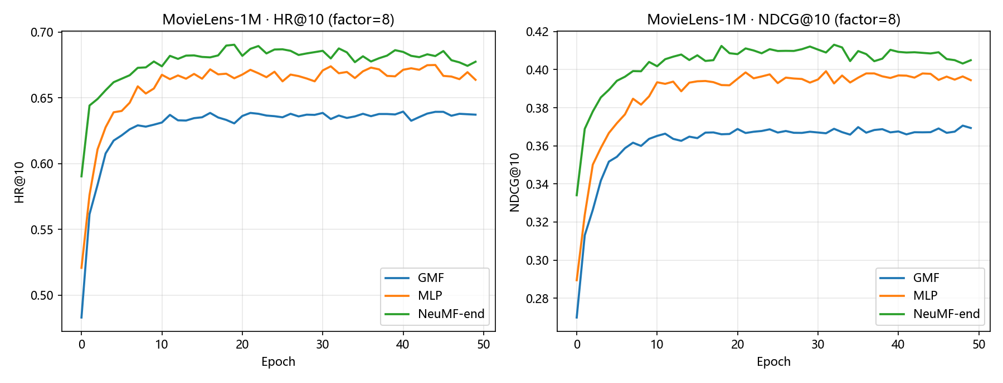
训练过程:三结构稳定收敛
三结构约 20 epoch 后进入平台期 · 收敛平滑无过拟合 · 相对排序与论文一致

Slide 8
问题分析与踩坑
数据真伪甄别
• 预下载「ml-1m」实为模拟数据
• 行为序列异常(user1: item 1..35 连续)
• 改取论文官方处理产物并校验行数
• 教训:先核数据源,指标才有意义
工具链与兼容
• RTX 5070 Ti(sm_120)需 cu128+
• 预装 torch 为 CPU 版 → 强制重装 cu130
• GitHub / grouplens 不通 → 代理镜像取数
复现差距归因
• TF→PyTorch 实现细节差异
• 训练预算与调参策略不同
• Figure 读数 ±0.005 误差
• 相对趋势一致 → 复现可信

Slide 9
暑期学习总结
学了什么
• 科研方法论:文献检索与精读(三问框架)
• PyTorch 实验全链路
• Python / 数据分析 / Git
产物
• 独立完成 NCF 三结构复现
• 代码仓库 + 逐 epoch 实验日志 + 图表
遇到的问题
• 新卡 CUDA 兼容 / 数据源甄别
• 复现差异的归因方法
后续计划
• 对齐组内方向:开源生态 / 负责任推荐
• 补 GNN 与 LLM 推荐方法
• 从复现走向改进:负采样策略小实验

Slide 10
谢谢聆听
代码仓库 · 实验日志 · 结果图表均可现场查看
欢迎各位老师批评指正

